Slide 1
ПРОЕКТИРОВАНИЕ БАЗ ДАННЫХ
ФИО преподавателя: Володина А.М.
e-mail: volodina@mirea.ru
Online-edu.mirea.ru

Slide 2
Тема КОНЦЕПТУАЛЬНОЕ И ДАТАЛОГИЧЕСКОЕ ПРОЕКТИРОВАНИЕ БАЗ ДАННЫХ
Online-edu.mirea.ru

Slide 3
План лекции
Моделирование потоков данных (процессов)
Сравнительный анализ SADT- моделей и диаграмм потоков данных
Моделирование иерархии экранных форм

Slide 4
Моделирование потоков данных (процессов)
Диаграммы потоков данных (DFD) - средство моделирования функциональных требований к проектируемой базе данных.
Цель DFD - продемонстрировать, как каждый процесс преобразует свои входные данные в выходные и выявить отношения между процессами.
Состав диаграмм потоков данных:
внешние сущности;
системы и подсистемы;
процессы;
накопители данных;
потоки данных.

Slide 5
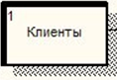
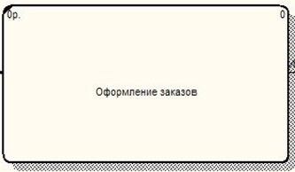
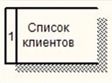
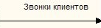
Моделирование потоков данных (процессов)
Внешняя сущность - материальный объект или физическое лицо, представляющие источник или приемник информации.
Процесс - преобразование входных потоков данных в выходные в соответствии с определенным алгоритмом.
Накопитель данных - абстрактное устройство для хранения информации, которую можно в любой момент поместить в накопитель и через некоторое время извлечь.
Поток данных - информация, передаваемая через некоторое соединение от источника к приемнику.

Slide 6
Моделирование потоков данных (процессов)
Построение иерархии потоков данных
Правила детализации
Размещать на каждой диаграмме от 3 до 6-7 процессов.
Не загромождать диаграммы не существенными на данном уровне деталями.
Декомпозицию потоков данных осуществлять параллельно с декомпозицией процессов.
Выбирать ясные, отражающие суть имена процессов и потоков, при этом стараться не использовать аббревиатуры.
Правило балансировки – при детализации подсистемы или процесса детализирующая диаграмма в качестве внешних источников или приемников данных может иметь только те компоненты (подсистемы, процессы, внешние сущности, накопители данных), с которыми имеют информационную связь детализируемая подсистема или процесс на родительской диаграмме.
Правило нумерации – при детализации процессов должна поддерживаться их иерархическая нумерация.

Slide 7
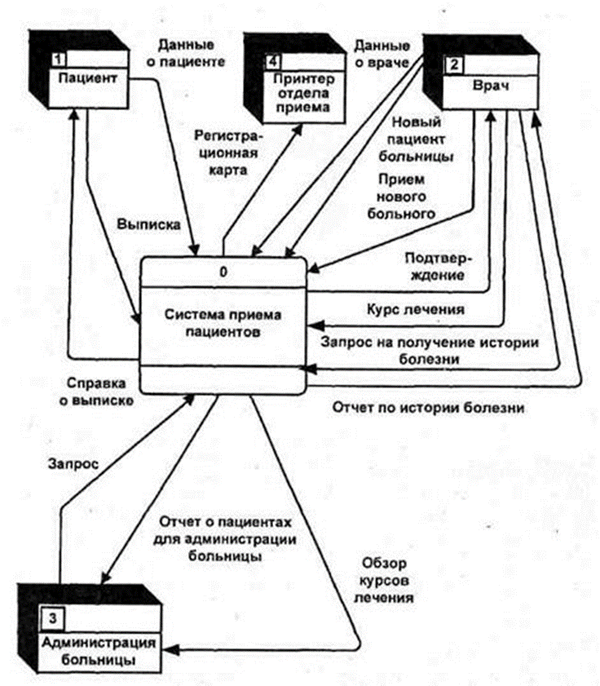
Моделирование потоков данных (процессов)
Контекстная диаграмма в методологии DFD - диаграмма системных процессов нулевого уровня

Slide 8
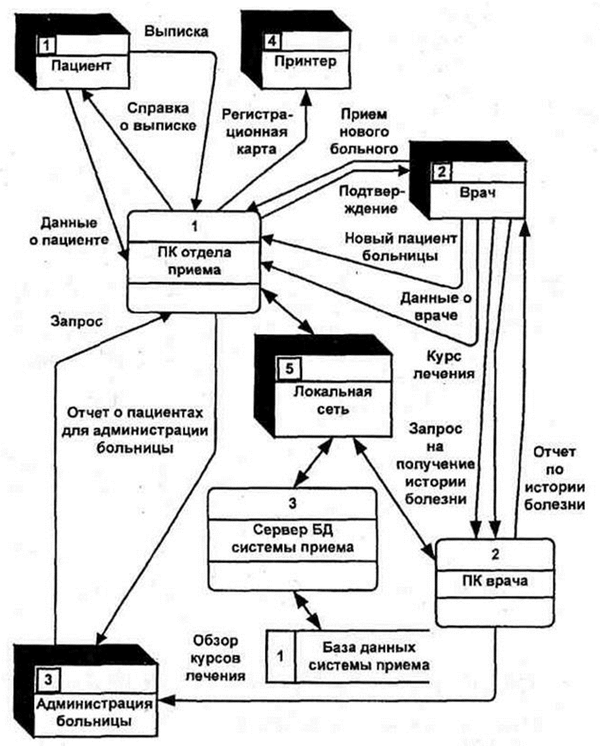
Моделирование потоков данных (процессов)
Диаграмма системных процессов первого уровня

Slide 9
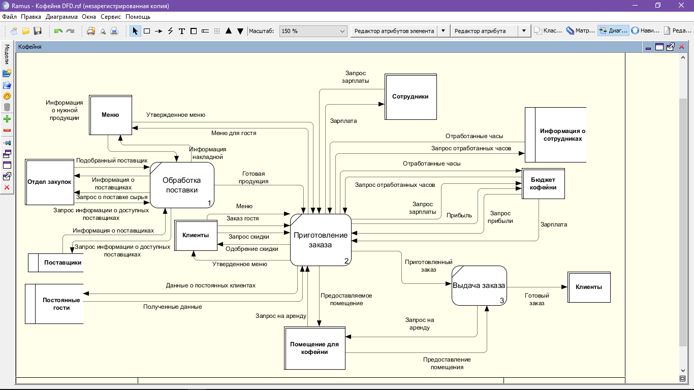
Пример модели DFD

Slide 10
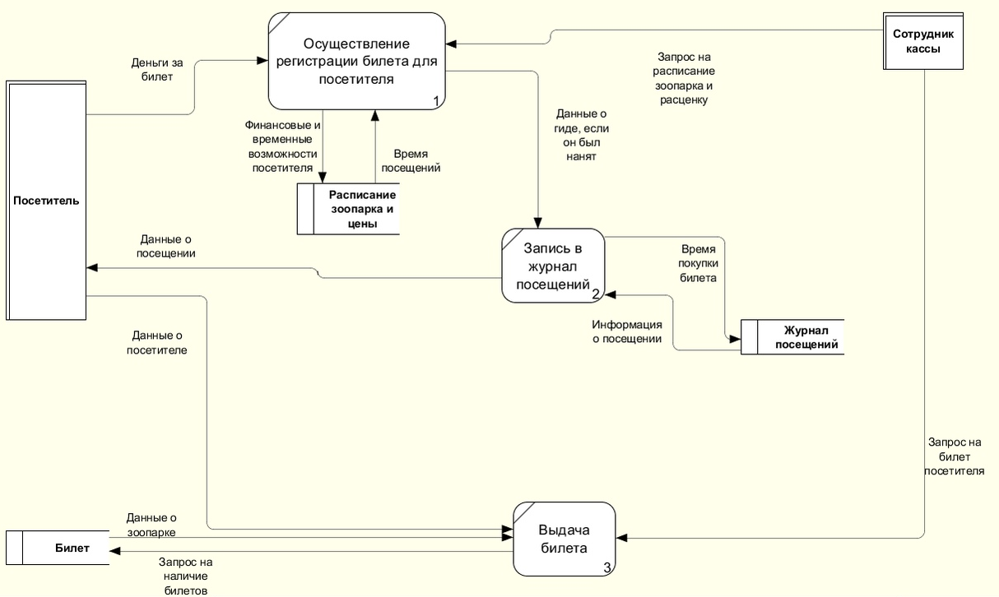
Пример модели DFD

Slide 11
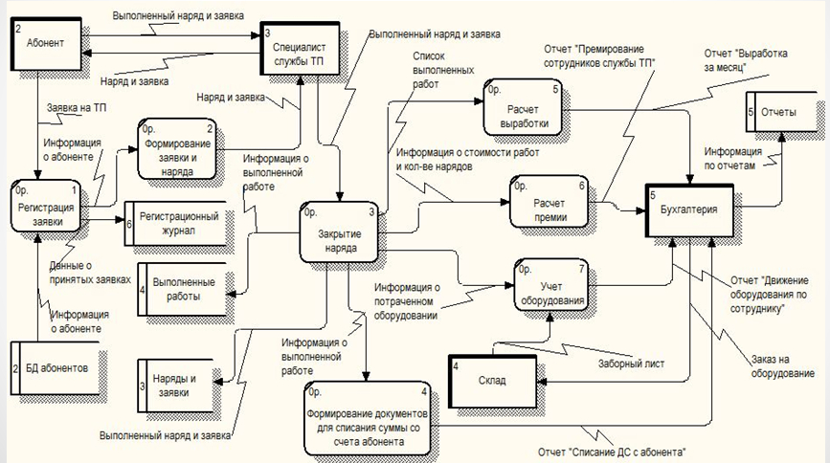
Пример модели DFD

Slide 12
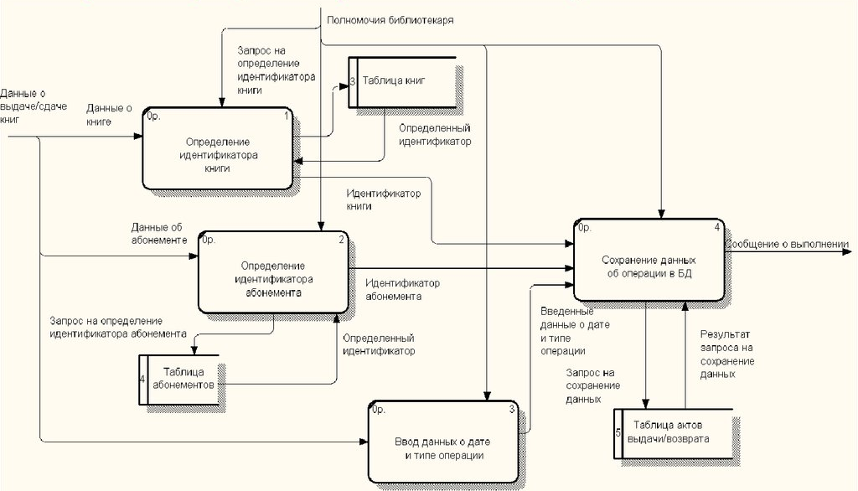
Пример модели DFD

Slide 13
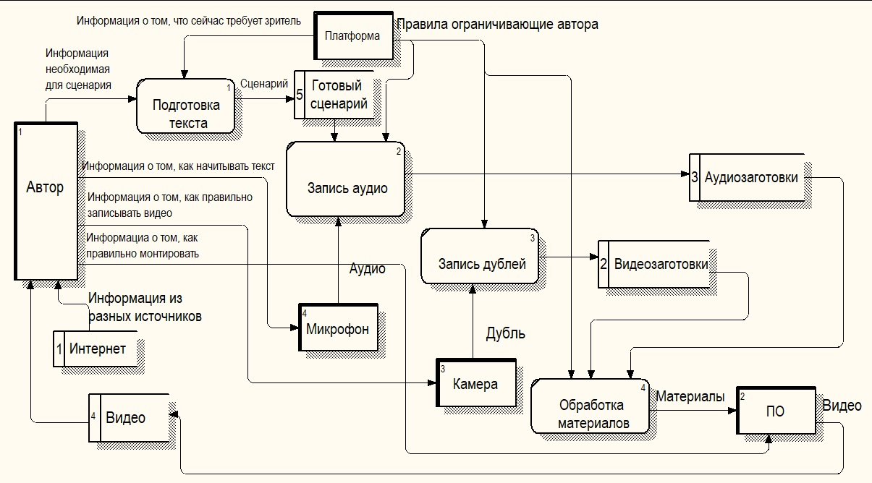
Пример модели DFD

Slide 14
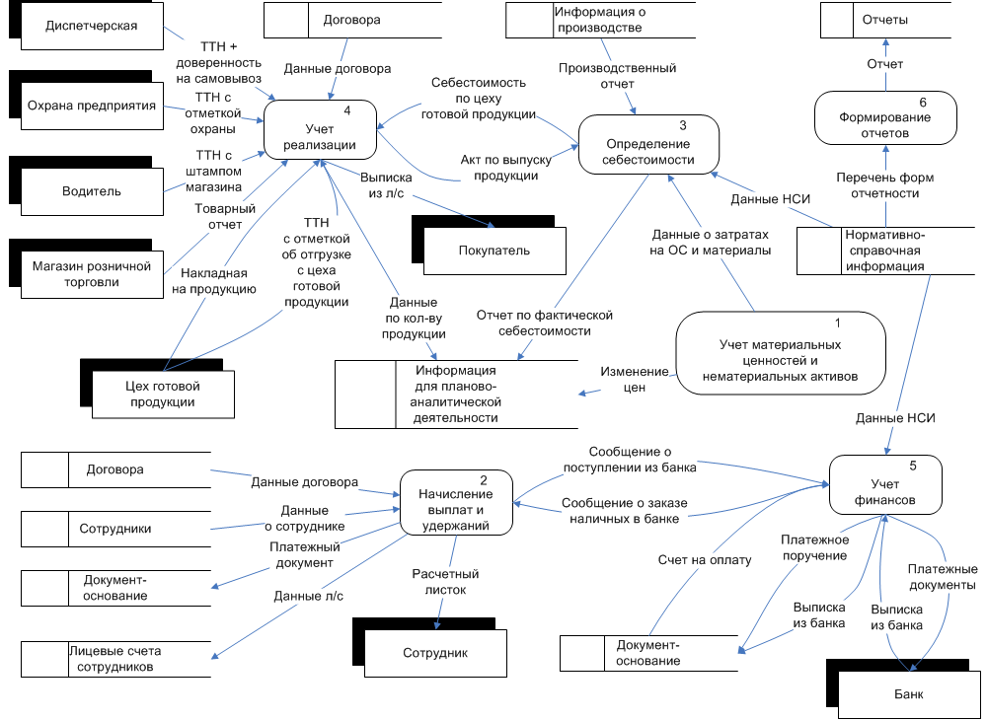

Slide 15
Моделирование иерархии экранных форм
Последовательность моделирования:
на DFD выбираются интерактивные процессы нижнего уровня - они нуждаются в пользовательском интерфейсе, поэтому нужно определить экранную форму для каждого такого процесса;
форма диаграммы изображается в виде прямоугольника для каждого интерактивного процесса на нижнем уровне диаграммы;
определяется структура меню - интерактивные процессы группируются в меню;
формы с меню изображаются над формами, соответствующими интерактивным процессам, и соединяются с ними стрелками, направленными от меню к формам;
определяется главная (верхняя) форма приложения, связывающая все формы с меню.

Slide 16
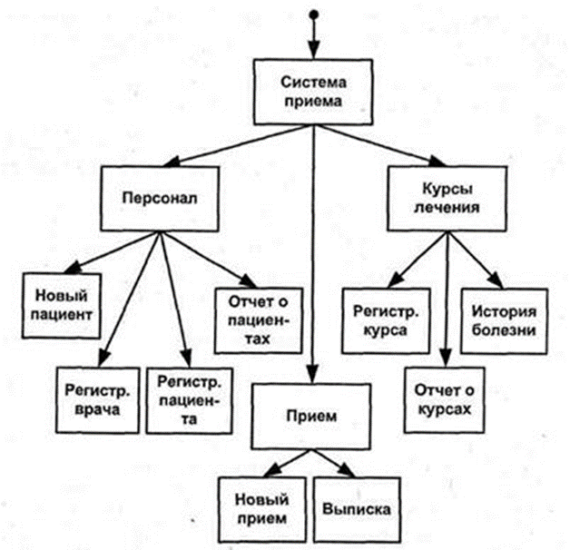
Моделирование иерархии экранных форм
Диаграмма последовательностей экранных форм - абстрактная модель пользовательского интерфейса, отражающая последовательность появления экранных форм в приложении.

Slide 17
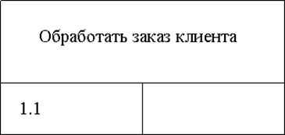
Метод моделирования IDEF3
Состав модели
Действие - «единица работы» (Unit of Work — UOW)
Типы связей IDEF3

Slide 18





Метод моделирования IDEF3
Состав модели
Типы перекрестков

Slide 19
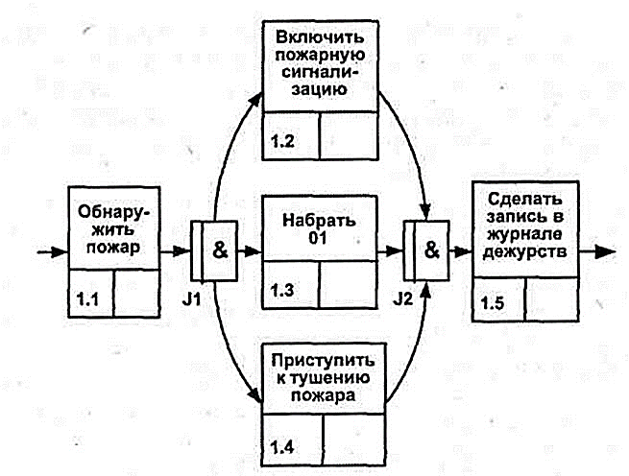
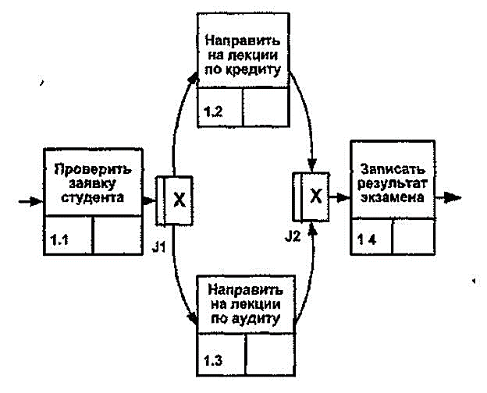
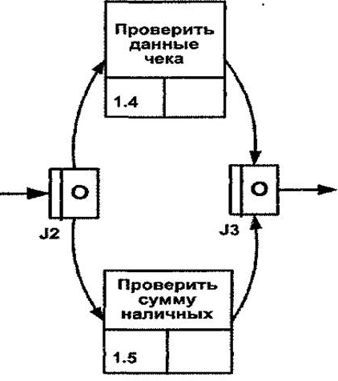
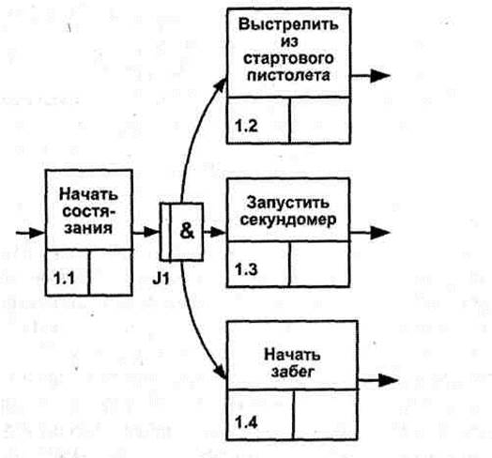
Метод моделирования IDEF3
Соединения «и»
Соединение «исключающее «или»»
Соединения «или»
Синхронное/асинхронное соединение?

Slide 20
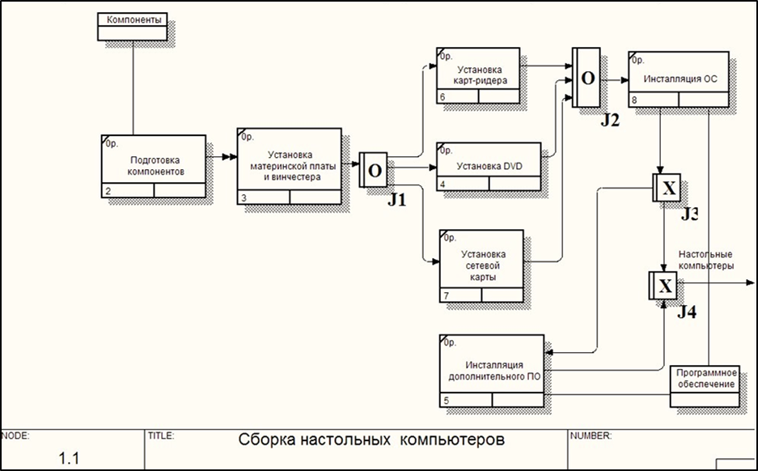
Метод моделирования IDEF3
Пример имитационной модели

Slide 21
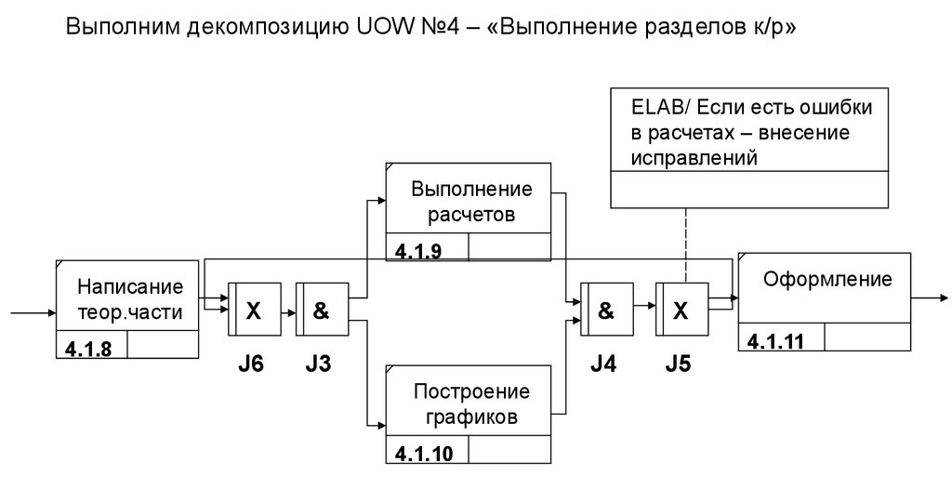
Метод моделирования IDEF3
Пример имитационной модели

Slide 22
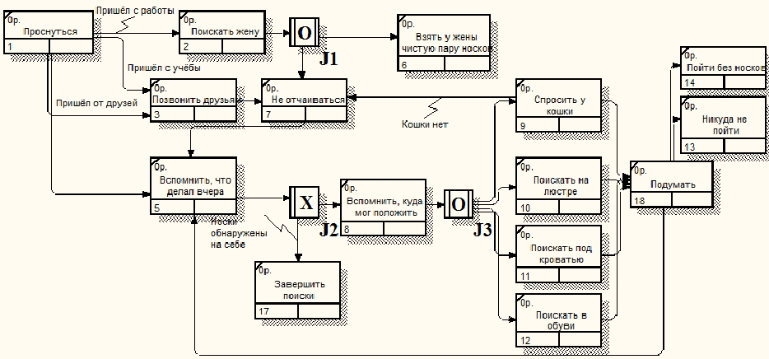
Метод моделирования IDEF3

Slide 23
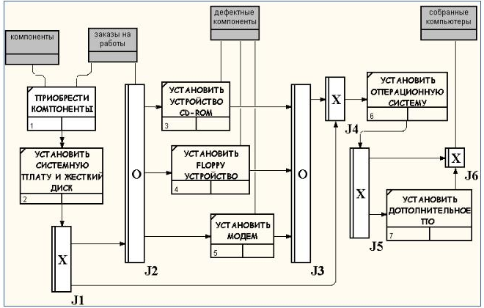
Метод моделирования IDEF3

Slide 24
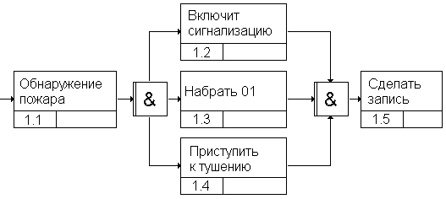
Метод моделирования IDEF3

Slide 25
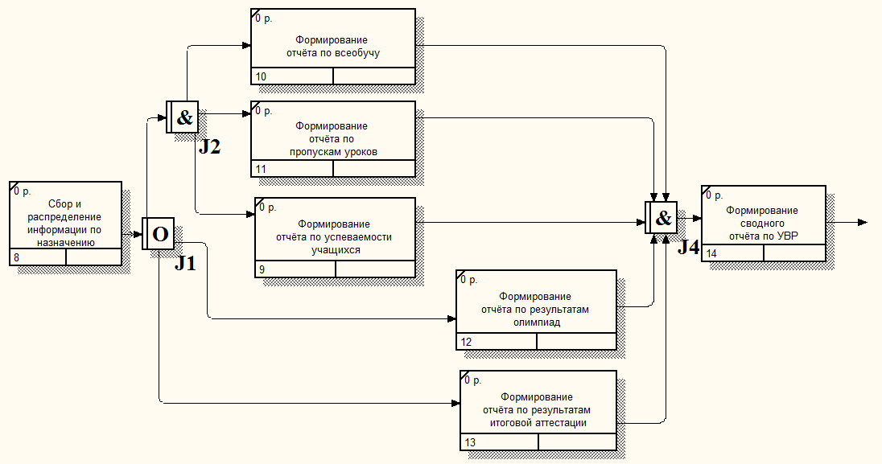
Метод моделирования IDEF3

Slide 26
Спасибо за внимание!

